Slide 1
Ekonomické hľadiská pri realizácií fotovoltaických a solárnych systémov
Mgr. Róbert Kyjak

Slide 2
Globálne otepľovanie - najväčší svetový problémov 21. storočia Zhoršujúcej sa situácii nepomáha ani výroba elektriny, ktorá často naozaj nie je ekologická a produkuje veľké množstvo skleníkových plynov. SLNKO - zdroj energie, ktorý má takmer nekonečný potenciál pokryť naše energetické potreby Svetlo generované Slnkom sa dá spracovať na elektrinu pomocou solárnych článkov.

Slide 3
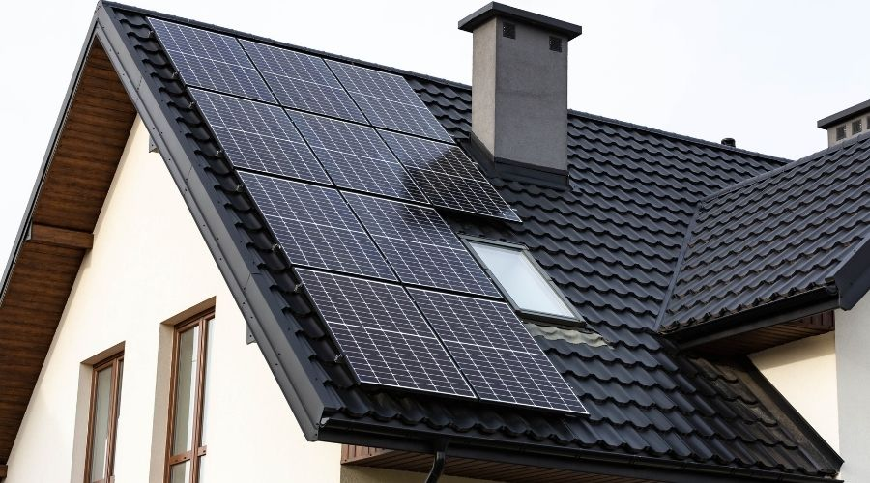
Fotovoltaické a solárne panely
sú známe už nejaký čas (od 50. rokov 20. storočia)
ich rozsiahle použitie sa netešilo využitiu z dôvodu vysokých výrobných nákladov
Vďaka výraznému zníženiu
výrobných nákladov sa panely
nachádzajú nielen vo veľkých
solárnych elektrárňach alebo
na strechách veľkých budov,
ale čoraz častejšie aj
na rodinných domoch či
panelákoch.

Slide 4
Fotovoltaické a solárne panely
Fotovoltické panely –
čerpajú energiu zo slnečného žiarenia a konvertujú ju na elektrickú energiu.
táto energia sa dá využiť v domácnosti, ale aj na pracovisku
Solárne panely –
premieňajú slnečné žiarenie na teplo
solárne kolektory na rozdiel od fotovoltaických nevytvárajú elektrickú energiu, ktorá je využiteľná na rôzne účely
konvertujú načerpanú radiáciu zo slnečného žiarenia na teplo a vyhrievanie priestorov

Slide 5
Využívanie slnečnej energie na Slovensku
Na Slovensku sa solárna energia využíva na ohrev vody a získavanie elektrickej energie v domácnostiach a firmách, ako aj na výrobu elektrickej energie v slnečných parkoch – fotovoltické elektrárne
Napriek tomu - využívame iba zlomok potenciálu slnečného žiarenia na Slovensku.
Ministerstvo hospodárstva SR stanovilo využiteľný potenciál slnka u nás na 9 450 GWh ročne.
Solárna energia by tak mohla byť druhý najvýznamnejší zdroj obnoviteľnej energie na Slovensku

Slide 6
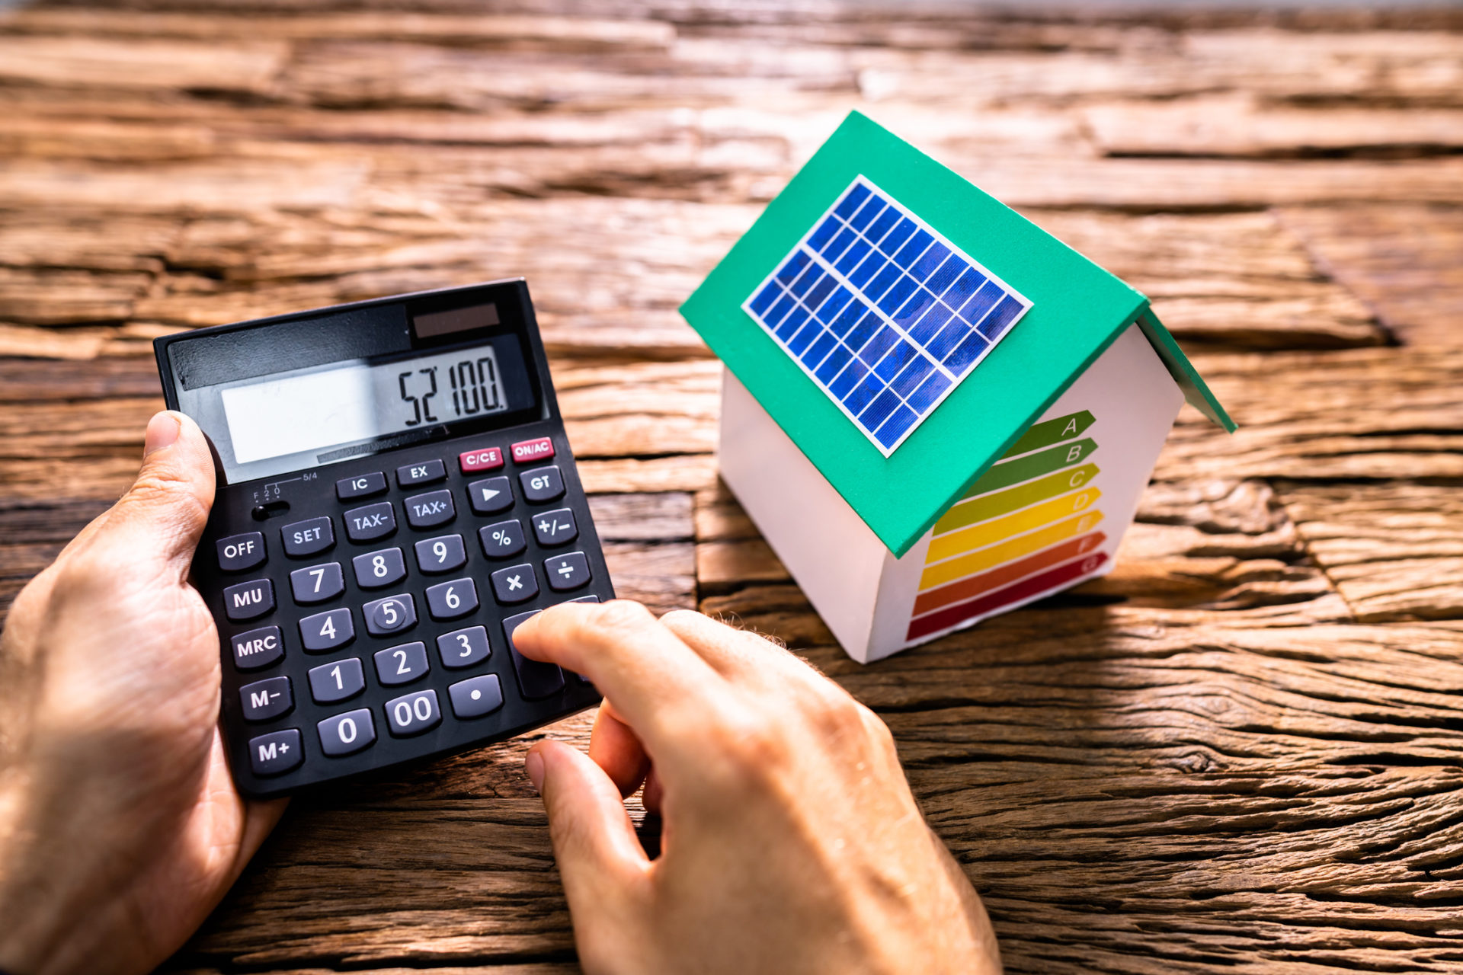
Využívanie slnečnej energie na Slovensku
Jedným z najzaujímavejších
aspektov solárnej energie je
finančná stránka.
Náklady na takto vytvorenú elektrickú energiu sú minimálne. Najväčšiu položku - náklady pri inštalovaní systému, pričom po splatení týchto výdavkov je získavaná energia prakticky zadarmo.
K súčasnej výhodnosti inštalácie solárnych panelov pomáhajú aj štátne dotácie
https://www.solarneslovensko.sk/dotacie/

Slide 7
Využívanie slnečnej energie v Portugalsku
Portugalský energetický priemysel profituje
z priaznivej klímy krajiny
Je to totiž krajina, ktorá má podľa štatistík
najviac slnečných dní zo všetkých európskych štátov.
Portugalsko v poslednom desaťročí výrazne
investovalo do obnoviteľnej energie.
V roku 2013 bolo v Portugalsku 25,7% energie
z obnoviteľných zdrojov, čo sa zvýšilo na 27 %
v roku 2014 a 28 % v roku 2016.
Do roku 2020 sa toto číslo zvýšilo na približne 30 % a stále sa zvyšuje.

Slide 8
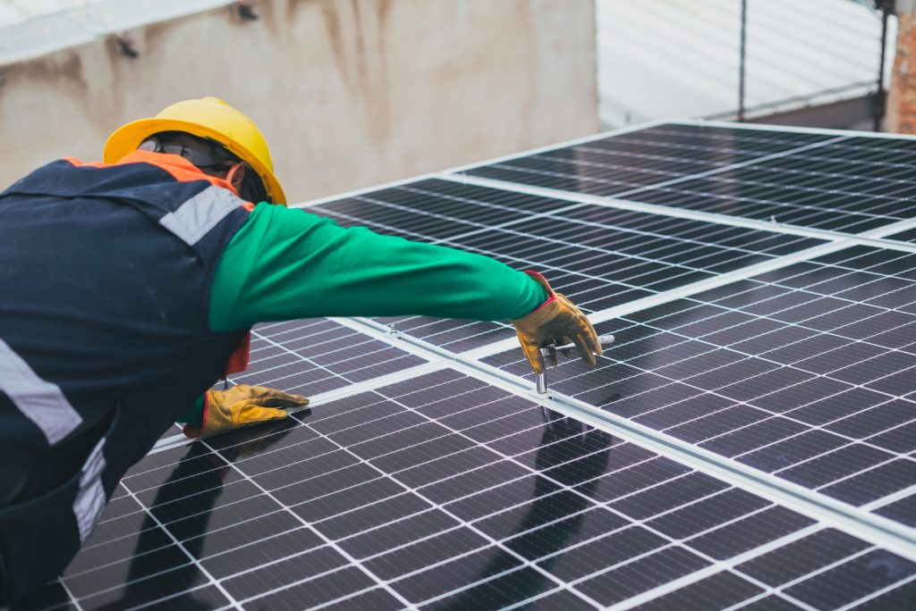
Využívanie slnečnej energie v Portugalsku
Portugalsko zverejnilo celosvetové správy, keď vo februári 2016 pochádzalo 95 % elektrickej energie vyrobenej v Portugalsku z obnoviteľnej energie vrátane biomasy, vodnej energie, veternej energie a solárnej energie.

Slide 9
Využívanie slnečnej energie v Portugalsku
Portugalsko výrazne investovalo najmä do veternej a solárnej energie
V posledných dvoch desaťročiach výrazne zvýšilo svoju fotovoltaickú a solárnu energiu.
Krajina chce byť do roku 2050 klimaticky neutrálna a do roku 2026 pokryť 80 percent svojej spotreby elektriny obnoviteľnými zdrojmi.

Slide 10
Najväčšia plávajúca solárna elektráreň v Európe
Pozostáva z 12-tisíc solárnych panelov s rozlohou štyroch futbalových ihrísk
Panely umiestnené na hladine nádrže Alqueva vyprodukujú až 7,5 GWh elektrickej energie ročne.
Plávajúce panely nezaberajú poľnohospodársku pôdu ani stavebné pozemky.
Nákladovo sú mimoriadne efektívne.
Prebytočnú energiu naakumulovanú počas slnečných dní je možné uskladniť a využiť počas dní bez slnka.

Slide 11
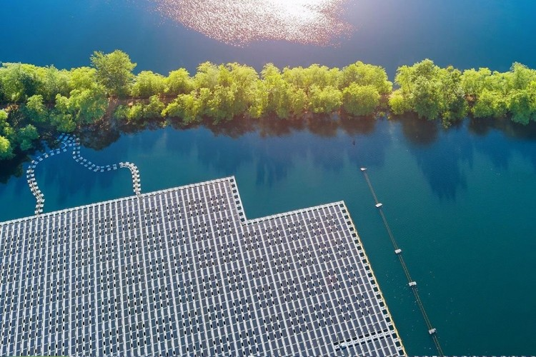
Najväčšia plávajúca solárna elektráreň v Európe

Slide 12
Použitá literatúra:
https://www.products.pcc.eu/sk/blog/energia-zo-slnka-buducnost-moci/
https://www.products.pcc.eu/sk/blog/fotovoltaicke-panely-vs-solarne-panely-rozdiely/
https://www.eprojekt.sk/fotovoltika-a-slnecne-kolektory-aky-je-medzi-nimi-rozdiel/
https://www.energie-portal.sk/Dokument/solarna-energia-vyhody-a-nevyhody-ziskavania-elektriny-zo-slnka-104225.aspx
https://sk.solar-panel-mounting.com/news/spain-and-portugal-pv-market-37701774.html
https://www.finreport.sk/ekonomika/portugalsko-bude-mat-najvacsiu-plavajucu-solarnu-elektraren-v-europe/

